Slide 1

Test automation Management Infrastructure
( TMI )
팀 코드
테스트 자동화 및 프로젝트 관리 시스템
제목
SSAFY 4기 서울 A201
팀 이름

Slide 2

UCC
프로젝트 소개
시연 및 마무리

Slide 3

UCC
프로젝트 소개
시연 및 마무리

Slide 4




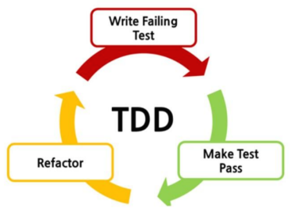
UCC
프로젝트 소개
시연 및 마무리

Slide 5
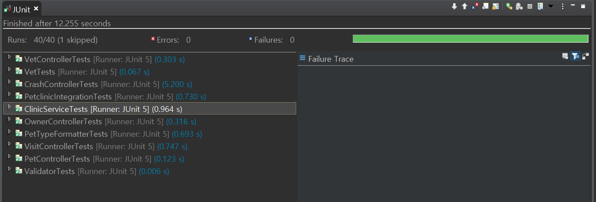
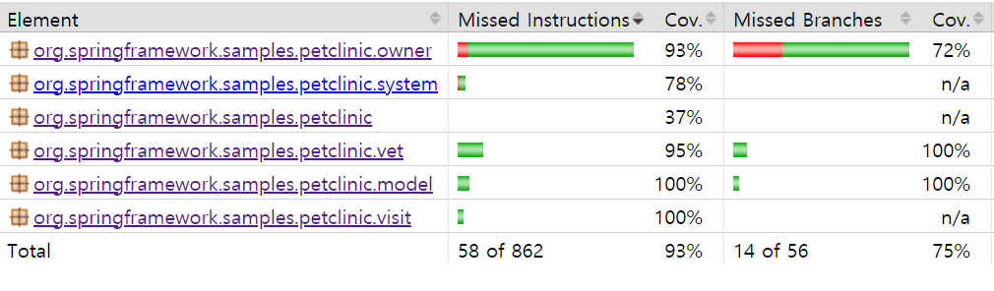
UCC
프로젝트 소개
시연 및 마무리

Slide 6
프로젝트 & 앱 관리
테스트 레포트 이력
프로젝트
특정 부서에서 진행하는 업무, TMI 서비스의 기본 단위
앱
단일 구동이 가능한 소스코드 패키지, 테스트의 주체
Maven Plug-in
Maven package 시, 나오는 산출물로 JUnit 리포트와
JaCoCo 리포트를 포함한다.
UCC
프로젝트 소개
유닛 테스트 상세
커버리지 상세
JUnit
특정 시간에 빌드 된 테스트 리포트의 JUnit 관련 세부 정보
Pass, Fail, Error, Skip에 대한 메시지를 확인할 수 있다.
JaCoCo
특정 시간에 빌드 된 테스트 리포트의 JaCoCo 관련 세부 정보
Covered/Missed Count와 Highlight Code를 확인할 수 있다.
시연 및 마무리

Slide 7
01
02
03
04
05
Project 생성
App 생성
Jar 파일 설치 및
환경 설정
Maven 빌드
결과 확인
UCC
프로젝트 소개
시연 및 마무리
Project 추가
App 추가
재빌드

Slide 8
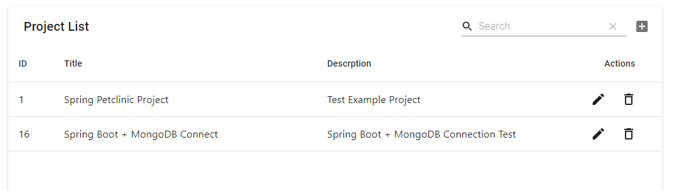
ㅍㅍㅍ
프로젝트 관리
UCC
프로젝트 소개
시연 및 마무리

Slide 9
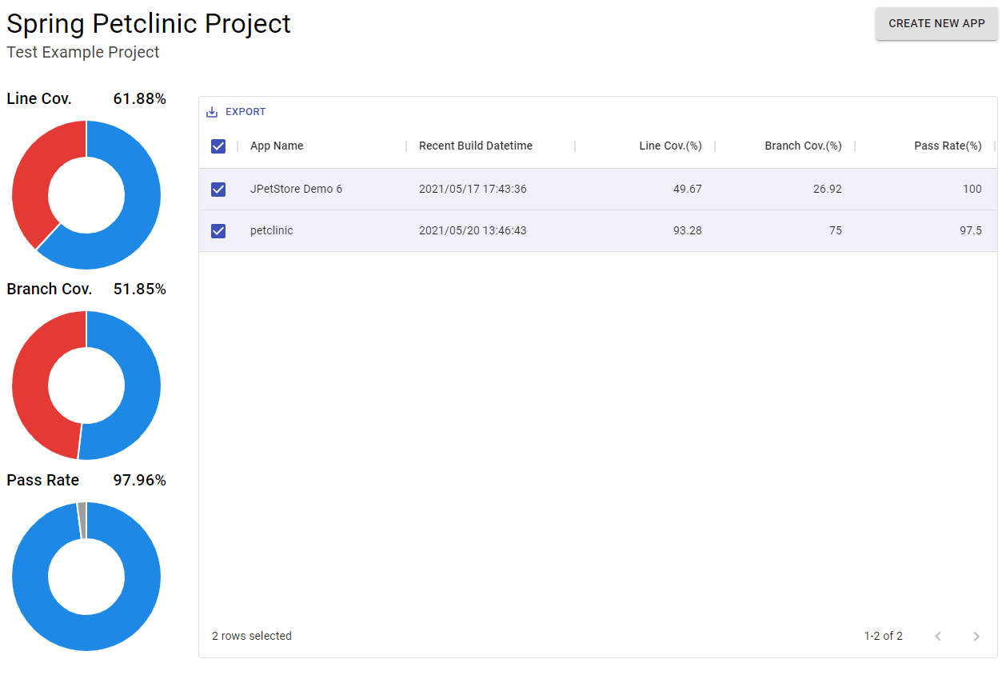
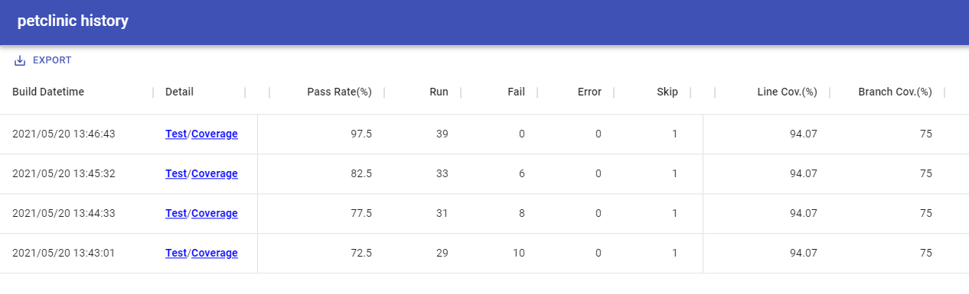
ㅍㅍㅍ
앱 관리
UCC
프로젝트 소개
시연 및 마무리

Slide 10
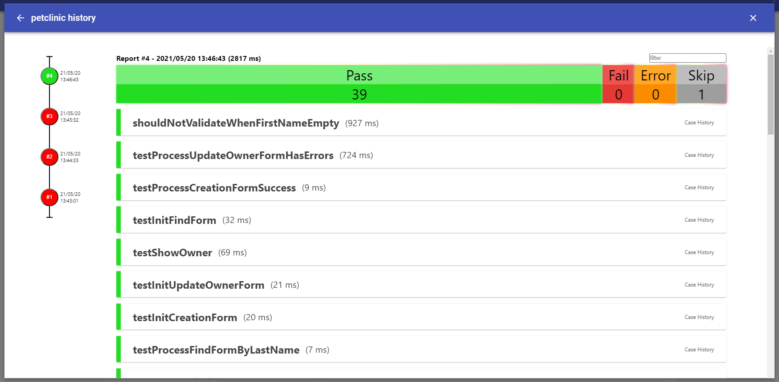
ㅍㅍㅍ
유닛 테스트 결과
UCC
프로젝트 소개
시연 및 마무리

Slide 11
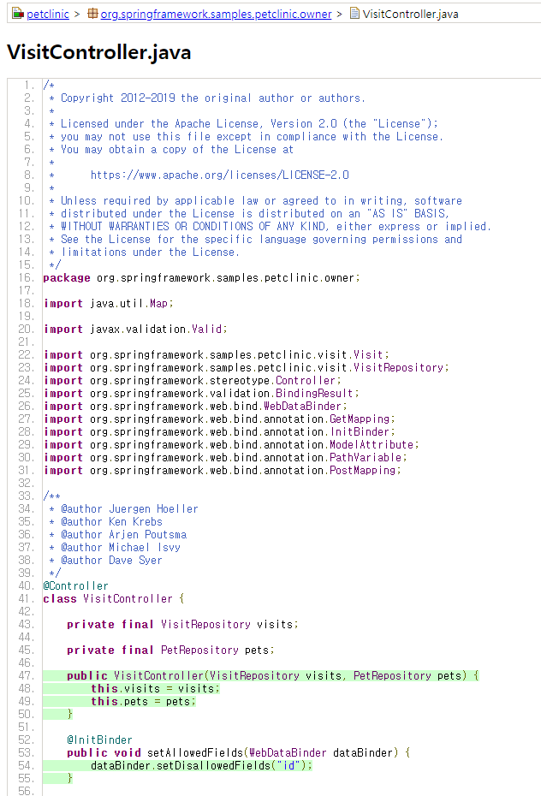
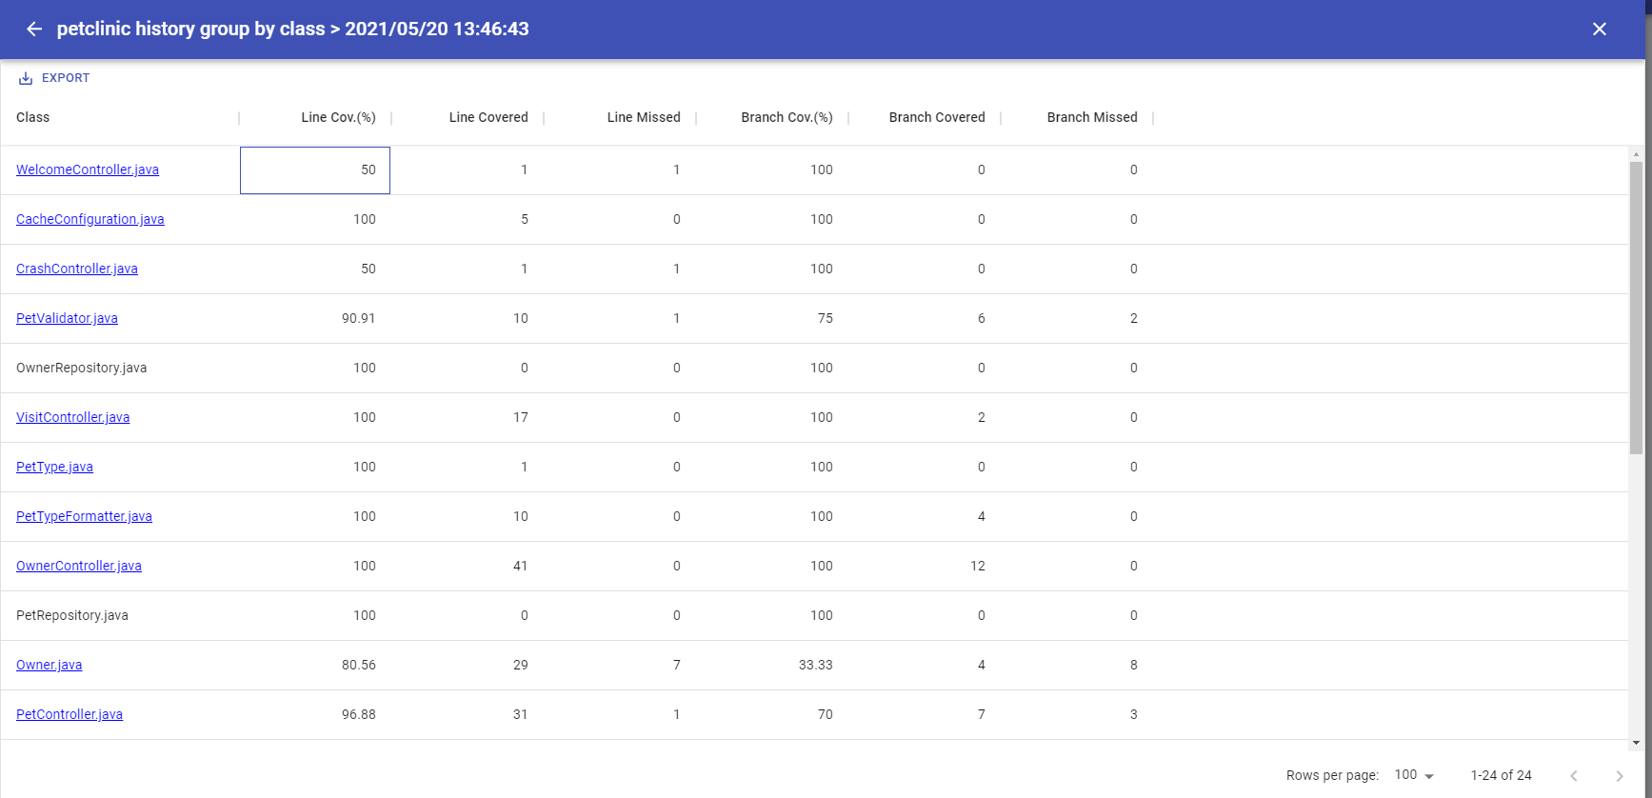
ㅍㅍㅍ
커버리지 상세
UCC
프로젝트 소개
시연 및 마무리

Slide 12

ㅍㅍㅍ
UCC
프로젝트 소개
시연 및 마무리

Slide 13

ㅍㅍㅍ
UCC
프로젝트 소개
시연 및 마무리

